Slide 1
式の加法、減法
本時の目標
用語の意味を理解する。
同類項をまとめて２つの文字をふくむ式の加法、減法をすることができる。

Slide 2
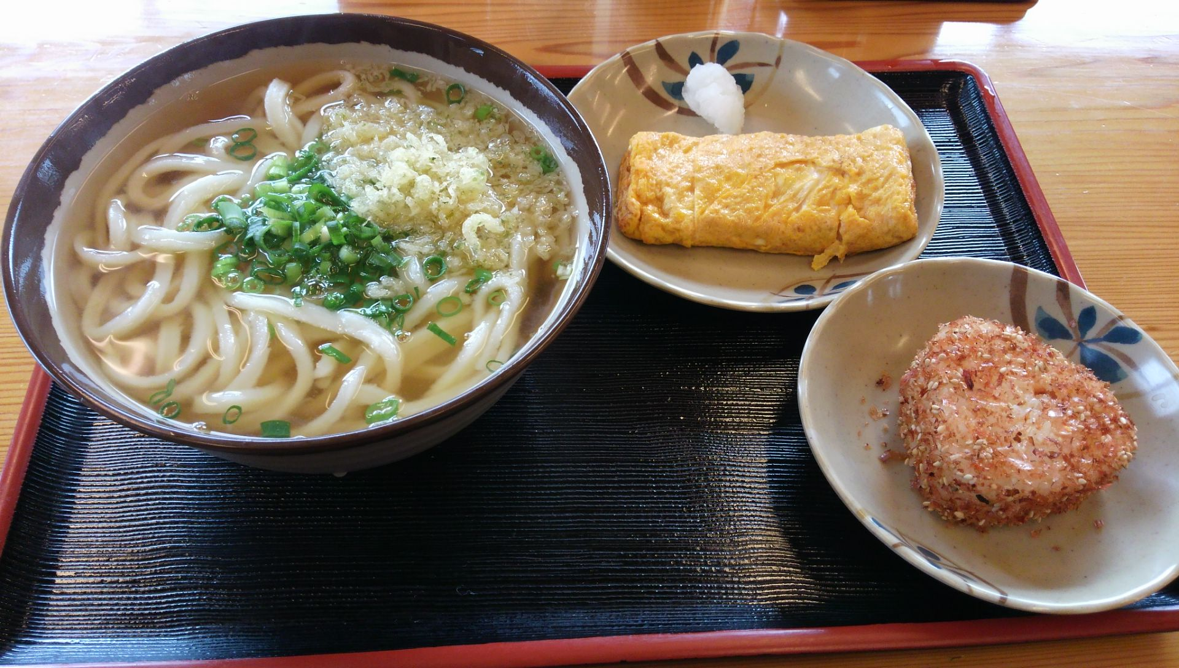
例１ 1000円で、ｙ円のうどん定食を食べたときのおつりはいくらですか？
答え １０００－ｙ（円）

Slide 3

例２ 時速ａkmの速さでｂ時間走ったときの道のりは?
答え ａｂ（km）

Slide 4
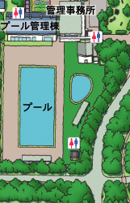
例３ この公園のプールは、たてｘｍ、横２ｘｍです。プールの面積はいくつですか？
答え ２ｘ² （ｍ² ）

Slide 5
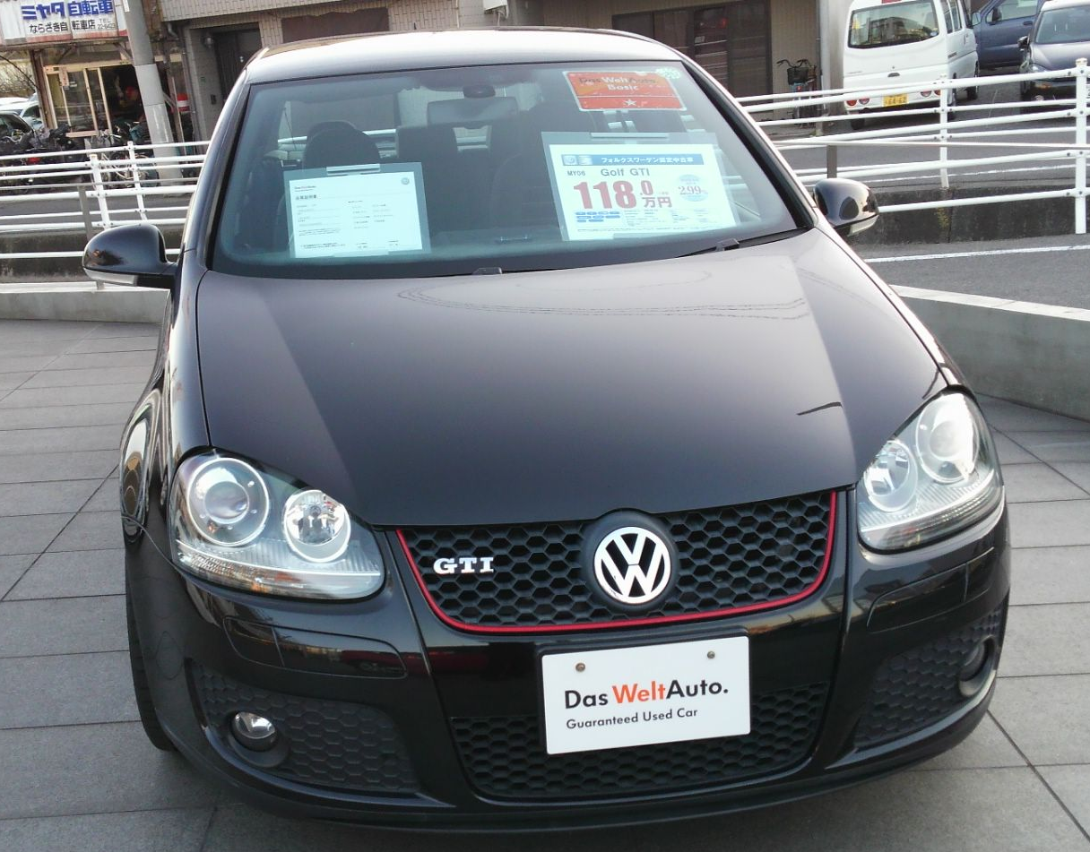
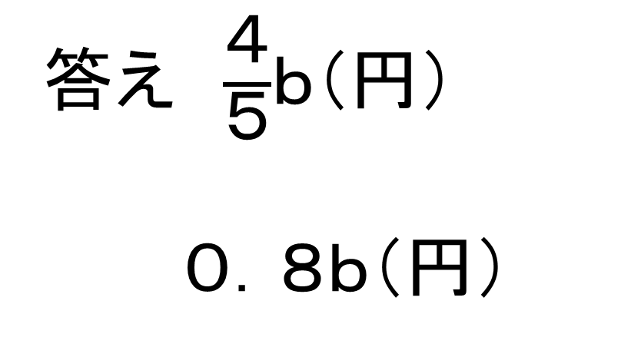
例４ 定価ｂ円の車を、定価の８割で買ったときの代金
ｂ円
答え $\frac{４}{５}$ｂ（円）
０．８ｂ（円）

Slide 6
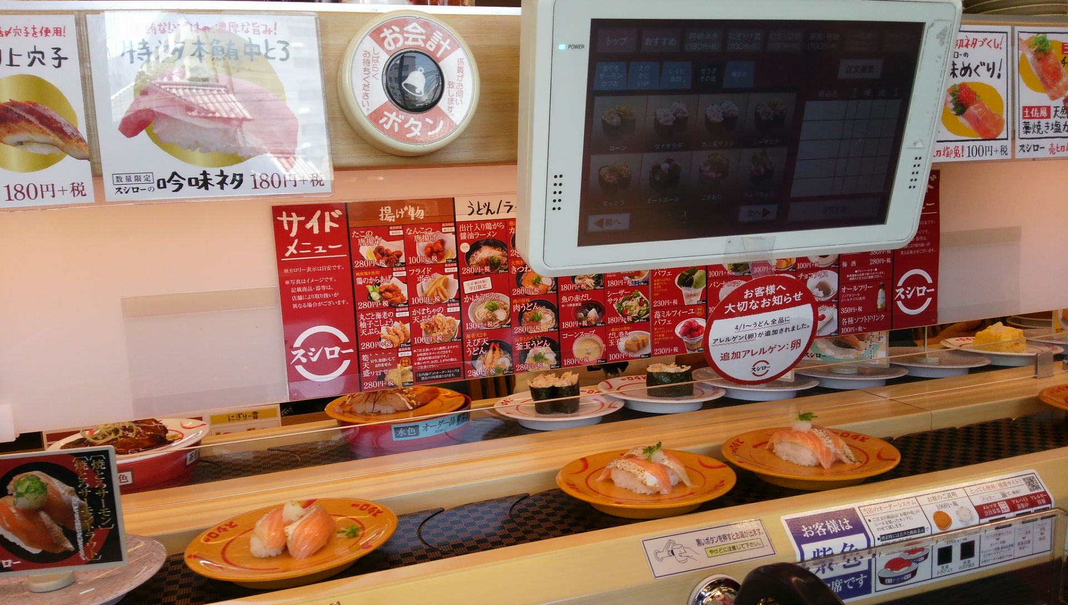
一皿１０８円のいくらをｂ皿と一皿１５２円のあぶりマグロをｃ皿食べたときの代金は？
答え １０８ｂ＋１５２ｃ（円）

Slide 7
復習１ 十の位がｘ、一の位が３である２ケタの整数を式で表しなさい。
１０ｘ＋３
復習２ 百の位がａ、十の位が６、一の位がｂである３ケタの整数を式で表しなさい。
１００ａ＋６０＋ｂ

Slide 8
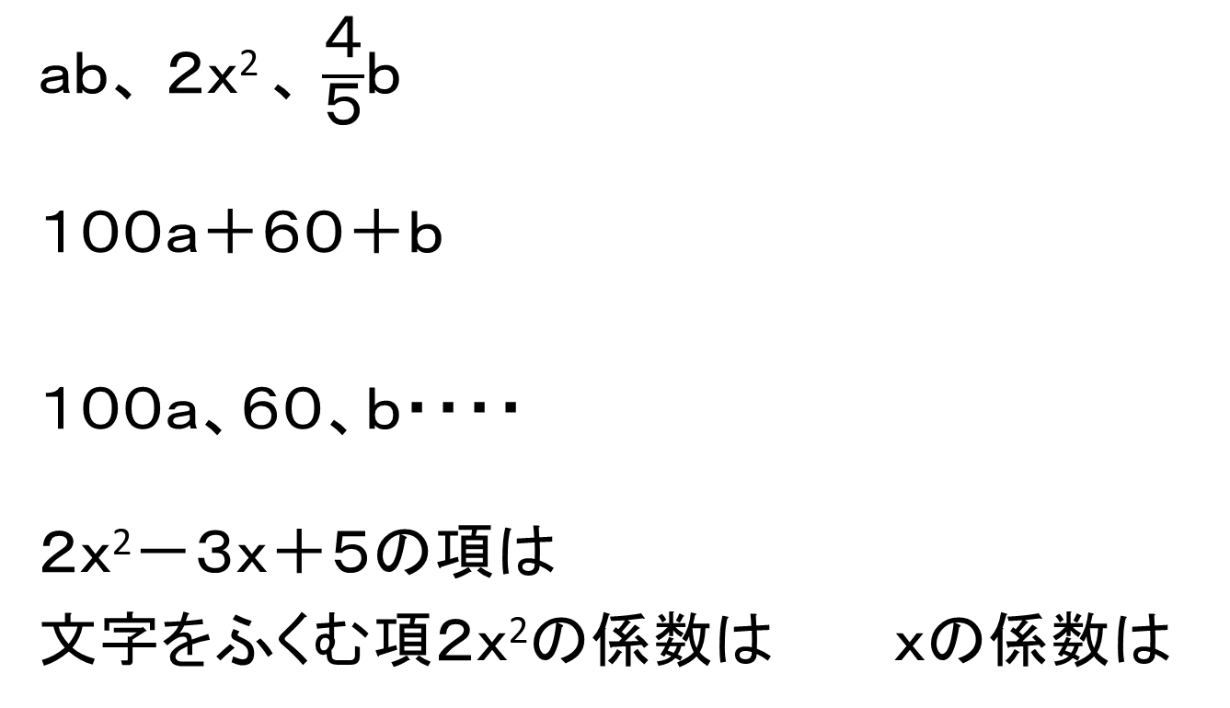
単項式と多項式
ａｂ、 ２ｘ² 、 $\frac{４}{５}$ｂ
１００ａ＋６０＋ｂ
１００ａ、６０、ｂ・・・・
２ｘ²－３ｘ＋５の項は
文字をふくむ項２ｘ²の係数は ｘの係数は
数や文字の乗法だけでできている式
単項式
単項式の和の形で表された式
多項式
項
２ｘ²、－３ｘ、５
２
－３
問１ 多項式６ａーｂ＋５の項をいいなさい。
また、ａ，ｂの係数をいいなさい。
項（ ） ａの係数（ ） ｂの係数（ ）
６ａ、－ｂ、５
６
－１

Slide 9
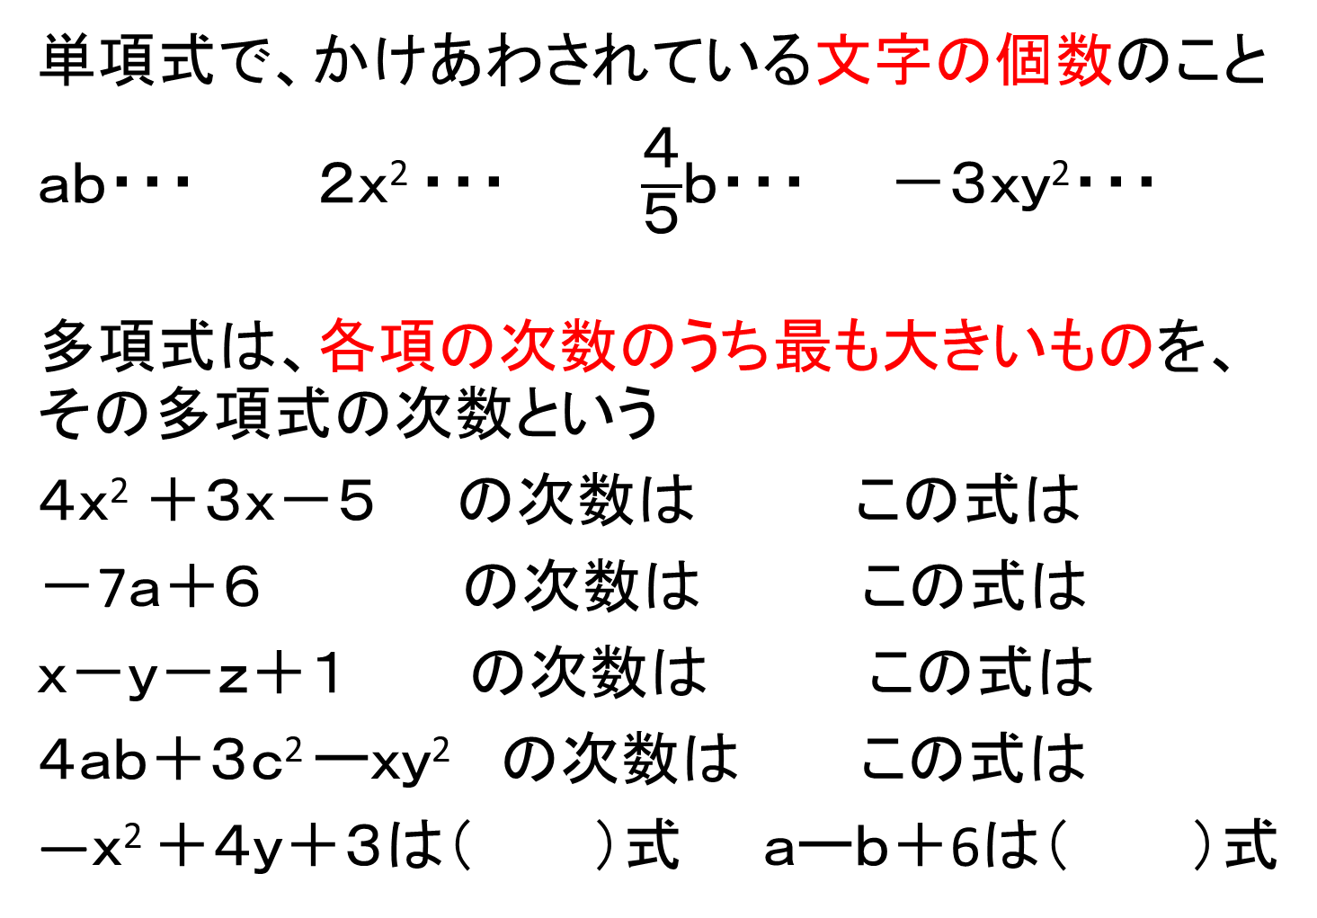
次 数 （じすう）
単項式で、かけあわされている文字の個数のこと
ａｂ・・・ ２ｘ² ・・・ $\frac{４}{５}$ｂ・・・ －３ｘｙ²・・・
多項式は、各項の次数のうち最も大きいものを、その多項式の次数という
４ｘ² ＋３ｘ－５ の次数は この式は
－7ａ＋６ の次数は この式は
ｘ－ｙ－ｚ＋１ の次数は この式は
４ａｂ＋３ｃ² ーｘｙ² の次数は この式は
―ｘ² ＋４ｙ＋３は（ ）式 ａーｂ＋6は（ ）式
２
２
１
３
２
二次式
１
一次式
１
一次式
３
三次式
二次
一次

Slide 10
同類項
多項式で、文字の部分が同じ項のこと
６ａ－２ｂ＋３ｂ－４ａの同類項は
６ａと－４ａ、－２ｂと３ｂ
４ａ＋５ｂ－６ｃ＋７ａ－８ｃの同類項は
ｘｙ＋ｘ－５ｘｙ－２ｘの同類項は
４ａと７ａ、－６ｃと－８ｃ
ｘｙと－５ｘｙ、ｘと－２ｘ

Slide 11
ｍｘ＋ｎｘ＝（ｍ＋ｎ）ｘ の利用
４ｘ＋２ｘ＝
ｍｘ＋ｎｘ＝（ｍ＋ｎ）ｘ
４ｘ－２ｘ＝
ｍｘ＋ｎｘ＝（ｍ＋ｎ）ｘ
（４＋２）ｘ
＝６ｘ
（４－２）ｘ
＝２ｘ
★文字の部分が同じ項をまとめ、係数を計算する。★
(１) －３ｘ＋２ｘ
＝（－３＋２）ｘ
＝－ｘ
(2) ７ｘ―ｘ
＝（７－１）ｘ
＝６ｘ

Slide 12
同類項をまとめる
６ａ－２ｂ＋３ｂ－４ａ
＝６ａ－４ａ－２ｂ＋３ｂ
＝（６ａ－４ａ）＋（－２ｂ＋３ｂ）
＝（６－４）ａ＋（－２＋３）ｂ
＝２ａ＋ｂ
ｘ²＋３ｘ＋１－４ｘ＋２ｘ²
＝ｘ²＋２ｘ²＋３ｘ－４ｘ＋１
＝（ｘ²＋２ｘ²）＋（３ｘ－４ｘ）＋１
＝（１＋２）ｘ²＋（３－４）ｘ＋１
＝３ｘ²－ｘ＋１
３ｘ²と－ｘは、次数が異なるので同類項ではない。

Slide 13
問4 次の式の同類項をまとめて簡単にしなさい。
３ａ－６ｂ＋８ａ＋ｂ (２) ３ｘ－７ｙ－ｘ＋２ｙ
(３) ｘ²－４ｘ＋２＋３ｘ (４) ｙ²－３ｙ－３ｙ² ＋２ｙ

Slide 14

式の加法、減法
Ａ，Ｂ２つのグループでしまなみ海道をドライブすることになりました。Ａグループは４人乗りの車ｘ台と５人乗りの車ｙ台、Ｂグループは人数が多いので５人乗りの車ｘ台と７人乗りの車ｙ台を出すと全員がちょうど乗ることができました。
２つのグループの人数の合計を式に表しなさい。
また、ＢグループとＡグループの人数のちがいを式で表しなさい。

Slide 15
Ａグループの人数
Ｂグループの人数
４ｘ＋５ｙ（人）
５ｘ＋７ｙ（人）
２つのグループの人数の合計
（４ｘ＋５ｙ）＋（５ｘ＋７ｙ）
＝４ｘ＋５ｙ＋５ｘ＋７ｙ
＝４ｘ＋５ｘ＋５ｙ＋７ｙ
＝９ｘ＋１２ｙ
２つのグループの人数のちがい
（５ｘ＋７ｙ）ー（４ｘ＋５ｙ）
＝（５ｘ＋７ｙ）＋（ー４ｘー５ｙ）
＝５ｘ＋７ｙー４ｘー５ｙ
＝５ｘー４ｘ＋７ｙー５ｙ
＝ｘ＋２ｙ

Slide 16
問５ 次の２つの式をたしなさい。
(１) ４ｘ－７ｙ，ｘ＋５ｙ (２) ５ａ－２ｂ，－ａ－３ｂ
問６ 次の式で、左の式から右の式をひきなさい。
(１) ５ｘ＋２ｙ，３ｘ＋ｙ (２) ３ａ－６ｂ，２ａ＋４ｂ

Slide 17
縦書きの計算
多項式の加法、減法では同類項を上下そろえて計算することができる。
（５ｘ＋７ｙ）ー（４ｘ＋５ｙ）
５ｘ＋７ｙ
ー）４ｘ＋５ｙ
ｘ＋２ｙ
（４ｘ＋６ｙ）ー（ｘ＋６ｙ－５）
４ｘ＋６ｙ
ー） ｘ＋６ｙ－５
３ｘ ＋５

